Slide 1
Kimyo
11-sinf
Mavzu:
Oksidlanish-qaytarilish reaksiyalarini eritma muhitiga bog‘liqligi

Slide 2
Bugun darsda
Birinchi probirkada:
KMnO₄+NaNO₂+H₂SO₄→ MnSO₄+NaNO₃+ K₂SO4 + H₂O
MnO₄⁻ + 8H⁺ +5e → Mn ²⁺ +4H₂O 5 2
NO₂ ⁻ + H₂O +2e → NO₃ ⁻ +2H ⁺ 2 5
2MnO₄⁻ +16H ⁺ +5NO₂⁻ +5H₂O→Mn²⁺+8H₂O+5NO₃⁻ +10H ⁺
2MnO₄⁻ +6H ⁺ 5NO₂⁻ → Mn²⁺+3H₂O+5NO₃⁻
2KMnO₄+5NaNO₂ + 3H₂SO₄ →2MnSO₄ + 5NaNO₃+K₂SO₄ +3H₂O

Slide 3
Oksidlanish-qaytarilish reaksiyalari
Reaksiyadan ko‘rishimiz mumkinki, probirkadagi eritmaga pushti-siyohrang berib turgan permanganat ioni (MnO₄⁻ ) reaksiya tugagandan keyin Mn ²⁺ ioniga aylandi. Mn ²⁺ ioni rangsiz bo‘lgani uchun, reaksiya amalga oshganda birinchi probirkada rangsiz eritma hosil bo‘ladi.
Bu jarayon permanganat (MnO₄⁻ ) ionini Mn ²⁺ ioniga o‘tishi bilan bog‘liq bo‘lib, bunga eritma muhiti ta’sir ko‘rsatadi.
Demak, kislotali muhitda permanganat ioni (MnO₄⁻ ) Mn ²⁺ ioniga aylanadi.

Slide 4
Oksidlanish-qaytarilish reaksiyalari
Ikkinchi probirkada:
KMnO₄+NaNO₂+H₂O → MnO ₂ +NaNO₃+KOH
Kaliy permanganat va natriy nitrit eritmalari orasidagi reaksiya neytral muhitda olib borilganda permanganat ioni (MnO₄⁻ ) 3 ta elektron qabul qilib olib, marganes (IV) oksid (MnO ₂) holigacha qaytariladi.
Qaytaruvchi nitrit ioni esa, avvalgi reaksiya kabi nitrat ionigacha oksidlanadi.

Slide 5
Oksidlanish-qaytarilish reaksiyalari
KMnO₄+NaNO₂+H₂O → MnO ₂ +NaNO₃+KOH
MnO₄⁻ + 2H₂O+ 3e ⁻ → MnO ₂ +4OH ⁻ ³ ²
NO₂ ⁻ +2OH ⁻ -2e ⁻ → NO₃ ⁻ +H₂O 2 3
2MnO₄⁻ +4H₂O+3NO₂⁻ +6OH ⁻→2MnO ₂+8OH ⁻ +NO ₃⁻ +3H₂O
2MnO₄⁻ +H₂O+3NO₂⁻ →2MnO ₂+2OH ⁻ +3NO ₃⁻
2KMnO₄+3NaNO₂+H₂O → 2MnO ₂ +3NaNO₃+2KOH

Slide 6
Oksidlanish-qaytarilish reaksiyalari
Reaksiyadan ko‘rishimiz mumkinki, probirkadagi eritmaga pushti-siyohrang berib turgan permanganat ioni (MnO₄⁻ ) reaksiya tugagandan keyin marganes (IV) oksid (MnO ₂)ga aylandi. Marganes (IV) oksid qoramtir-qo‘ng‘ir rangli cho‘kma bo‘lgani uchun ikkinchi probirkada qoramtir-qo‘ng‘ir cho‘kma hosil bo‘ldi.
Bu jarayonga eritma muhiti ta’sir ko‘rsatadi.
Demak, neytral muhitda permanganat (MnO₄⁻ ) ioni marganes (IV) oksid (MnO ₂)ga aylanadi.

Slide 7
Oksidlanish-qaytarilish reaksiyalari
Uchinchi probirkada:
KMnO₄+NaNO₂+KOH→ K ₂ MnO₄ +NaNO₃+H₂O
MnO₄⁻ +1e ⁻ → MnO₄² ⁻ 1 2
NO₂ ⁻ +2OH ⁻ -2e ⁻ → NO₃ ⁻ +H₂O 2 1
2MnO₄⁻ + NO₂ ⁻ +2OH ⁻ →2 MnO₄² ⁻ +NO₃ ⁻ +H₂O
2KMnO₄+NaNO₂+2KOH→2 K ₂ MnO₄ +NaNO₃+H₂O

Slide 8
Oksidlanish-qaytarilish reaksiyalari
Reaksiyadan ko‘rishimiz mumkinki, probirkadagi eritmaga pushti-siyohrang berib turgan permanganat ioni (MnO₄⁻) reaksiya tugagandan keyin Manganat (MnO₄²⁻) ioniga aylandi. Manganat (MnO₄²⁻ ) ioni eritmaga yashil rang bergani uchun, uchinchi probirkadagi eritma yashil rangga kirdi.
Bu jarayon permanganat (MnO₄⁻) ionini MnO₄²⁻ ioniga o‘tishi bilan bog‘liq bo‘lib, bunga eritma muhiti ta’sir ko‘rsatadi.
Demak, ishqoriy muhitda permanganat ioni (MnO₄⁻) Manganat (MnO₄²⁻ ) ioniga aylanadi.

Slide 9
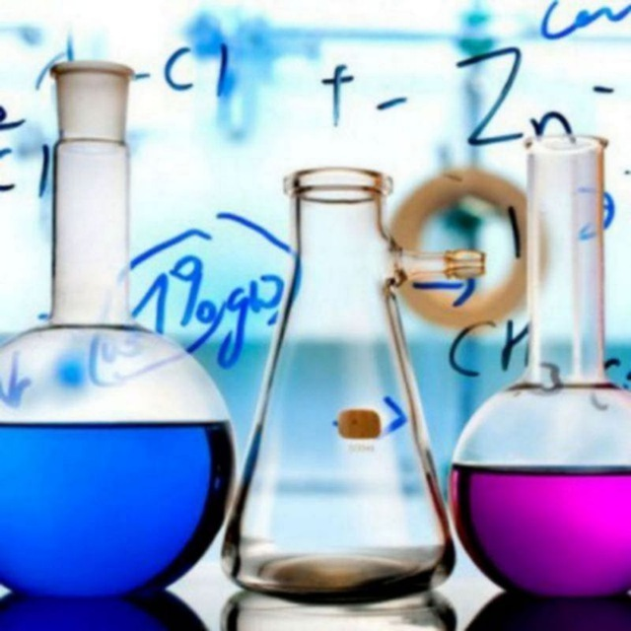
Oksidlanish-qaytarilish reaksiyalari
.
H ⁺ Mn ²⁺
MnO₄⁻ H₂O MnO ₂
OH MnO₄²⁻

Slide 10
Mustaqil bajarish uchun topshiriqlar
Darslikning 132-134-sahifalarini o‘qib o‘rganing!

Slide 11
Kimyo
11-sinf
Mavzu:
Oksidlanish-qaytarilish reaksiyalarini yarim reaksiya usuli bilan tenglashtirish.

Slide 12
Oksidlanish-qaytarilish reaksiyalari
Ishqoriy muhitda oksidlanish qaytarilish reaksiyasini yarim reaksiya usulida tenglashtirishni quyidagi misolda ko‘rib chiqamiz:
Mn ₃ O ₄ + KClO ₃ + KOH →K ₂MnO ₄ + KCl + H₂O

Slide 13
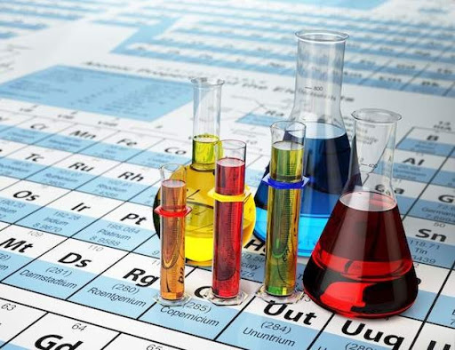
Oksidlanish-qaytarilish reaksiyalari
Bu tenglamada oksidlovchi kaliy xlorat (KClO₃), qaytaruvchi esa marganes qo‘sh oksid (Mn₃O₄) hisoblanadi. Yarim reaksiya usulida avval oksidlovchinig ionini (ClO₃⁻) ko‘rib chiqamiz.
ClO ₃⁻ → Cl⁻

Slide 14
Oksidlanish-qaytarilish reaksiyalari
Bu reaksiyada ham kislorod va vodorod atomlarini tenglashtirish uchun eritmada bor bo‘lgan suv molekulalari va gidroksid (OH-) ionlaridan foydalanamiz. Tenglamaning chap tomonida 3 ta kislorod atomi bor. O‘ng tomonida esa kislorod atomi yo‘q.
ClO ₃⁻ → Cl⁻
Tenglamadagi kislorod atomlarini tenglashtirib olish uchun, ishqoriy muhitda kislorod kam tomonga gidroksid ioni qo‘shiladi.

Slide 15
Oksidlanish-qaytarilish reaksiyalari
Gidroksid ionini qo‘shilganda kam tomonga 2 marta ko‘proq kislorod saqlagan gidroksid ionini qo‘shiladi. Ya’ni o‘ng tomonga 6 ta gidroksid ioni qo‘shamiz.
ClO ₃ ⁻ → Cl⁻ + 6OH⁻
Ishqoriy sharoitda vodorod atomlarini tenglashtirib olish uchun, vodorod yo‘q yoki kamroq bo‘lgan tomonga nechta vodorod atomi qo‘shish kerak bo‘lsa, shuncha vodorodni o‘zida saqlagan suv molekulalari qo‘shiladi.
ClO ₃⁻ + 3H ₂O → Cl⁻ + 6OH⁻

Slide 16
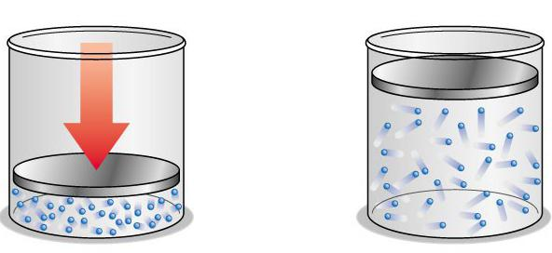
Oksidlanish-qaytarilish reaksiyalari
ClO ₃⁻ + 3H ₂O → Cl⁻ + 6OH⁻ Chap tomondagi ionlar zaryadlarining arifmetik yig‘indisi -1 ga, o‘ng tomondagilarniki esa -7 ga teng.
Chap tomonga 6 ta elektron qo‘shsak, ikkala tomondagi zaryadlar teng bo‘ladi.
ClO ₃ ⁻ + 3H ₂O +6 e⁻ → Cl⁻+ 6OH⁻

Slide 17
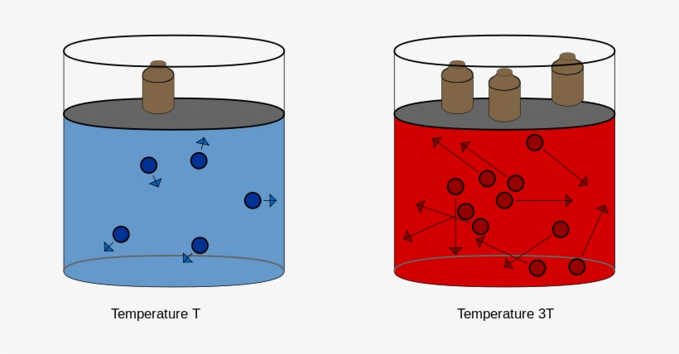
Oksidlanish-qaytarilish reaksiyalari
Endi qaytaruvchilik xossasiga ega bo‘lgan Mn ₃O₄ ni o‘zgarishini ko‘rib chiqamiz.
Mn ₃O₄ MnO₃ ⁻³
Avval marganes elementining atomlari sonini tenglashtirish uchun o‘ng tomondagi MnO₄²⁻ ioni oldiga 3 koeffitsiyentini qo‘yamiz:
Mn ₃O₄ → 3MnO₄ ²⁻

Slide 18
Oksidlanish-qaytarilish reaksiyalari
Mn ₃O₄ → 3MnO₄ ²⁻
Endi o‘ng tomonda 12 ta kislorod atomi bor, chap tomonda esa 4 ta kislorod atomi bor. Chap tomonda kislorod atomi 8 taga kam bo‘lgani uchun, shu tomonga keragidan ikki marta ko‘proq, ya’ni 16 ta kislorod atomi bor bo‘lgan 16 ta OH⁻ ionini qo‘shamiz.

Slide 19
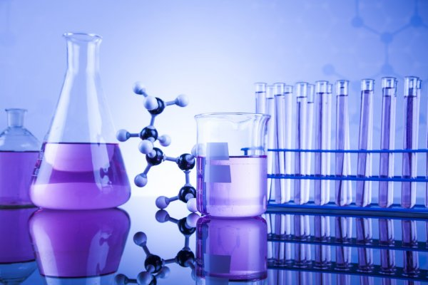
Oksidlanish-qaytarilish reaksiyalari
Mn ₃ O ₄ + 16 OH⁻ → 3MnO ₄⁻²
Endi tenglamada vodorod atomlar sonini tenglashtirish uchun o‘ng tomonga 8 ta suv molekulasini qo‘shamiz:
Mn ₃ O ₄ + 16 OH⁻ → 3MnO ₄²⁻ + 8H ₂O

Slide 20
Oksidlanish-qaytarilish reaksiyalari
Chap tomondagi ionlar zaryadlarining arifmetik yig‘indisi -16 ga teng. O‘ng tomondagi zarrachalarni zaryadlari yig‘indisi esa -6 ga teng.
Ikkala tomondagi zaryadlarni tenglashtirish uchun chap tomondan 10 ta elektronni olib tashlasak, ikkala tomonda zaryadlar teng bo‘ladi.
Mn ₃ O ₄ + 16 OH⁻ -10e → 3MnO ₄²⁻ + 8H ₂O

Slide 21
Oksidlanish-qaytarilish reaksiyalari
Endi oksidlovchi va qaytaruvchining ionli tenglamalarini birlashtirib, ularni olgan yoki bergan elektronlari sonini tenglashtirish yo‘li bilan bu ionlarni oldiga qo‘yiladigan koeffitsiyentlarni aniqlab olamiz:
ClO ₃⁻ + 3H ₂O+6 e⁻ → Cl⁻ + 6OH⁻ 6 3 5
Mn ₃O ₄ + 16 OH⁻ +10 e⁻ → 3MnO ₄ ⁻² + 8H ₂O 10 5 3
Aniqlangan koeffitsiyentlarni tegishli tenglamalarga qo‘yib chiqamiz.

Slide 22
Oksidlanish-qaytarilish reaksiyalari
3Mn ₃O ₄ + 48 OH⁻ +10 e⁻ → 9MnO ₄ ⁻² + 24H ₂O
5ClO ₃⁻ + 15H ₂O+6 e⁻ → 5 Cl⁻ + 30OH⁻
Endi oksidlovchi va qaytaruvchining ionli tenglama-larini birlashtirib yozib olamiz.
3Mn ₃O ₄ + 48 OH⁻ + 5ClO ₃⁻ + 15H ₂O →
9MnO ₄ ⁻² + 24H ₂O+5 Cl⁻ + 30OH⁻

Slide 23
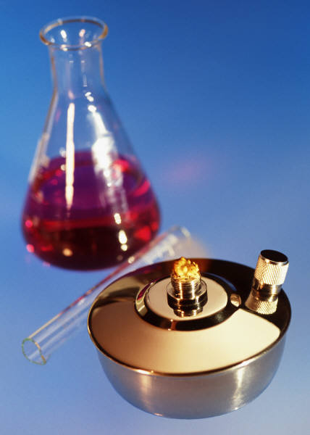
Oksidlanish-qaytarilish reaksiyalari
3Mn ₃O ₄ + 48 OH⁻ + 5ClO ₃⁻ + 15H ₂O →
9MnO ₄ ⁻² + 24H ₂O+5 Cl⁻ + 30OH⁻
Reaksiyaning chap va o‘ng tomonlaridagi suv va gidroksid ionlarini qisqartirib olamiz, ya’ni chap tomonda 15 ta, o‘ng tomonda 24 ta suv molekulalari bor ekan.

Slide 24
Oksidlanish-qaytarilish reaksiyalari
Ularni qisqartirsak, reaksiyaning o‘ng tomonida 9 ta suv molekulasi ortib qoladi.
Xuddi shunday gidroksid ionlarini ham qisqartirish natijasida reaksiyaning chap tomonida 18 ta gidroksid ionlari qoladi.
3Mn₃O₄ + 18OH ⁻ + 5ClO₃ ⁻ → 9MnO₄ ²⁻ + 9H₂O + 5Cl ⁻

Slide 25
Oksidlanish-qaytarilish reaksiyalari
Bu tenglama oksidlanish-qaytarilish reaksiyasining qisqa ionli tenglamasi bo‘ldi. Endi dastlabki reaksiyadan foydalanib, reaksiya tenglamasini yozamiz.
Ion va molekulalarning oldidagi koeffitsiyentlarini esa molekulaning oldiga qo‘yamiz.
3Mn₃O₄ + 18OH ⁻ + 5ClO₃ ⁻ → 9MnO₄ ²⁻ + 9H₂O + 5Cl ⁻
3Mn ₃ O ₄ + 5KClO ₃ + 18KOH → 9K ₂MnO4 + 5KCl + 9H ₂O

Slide 26
Mustaqil bajarish uchun topshiriq
Quyidagi oksidlanish – qaytarilish reaksiyasini yarim reaksiyalar usulida tenglashtiring.
As₂S₃ + HNO ₃ → H ₃ AsO₄+ SO₂ + NO₂ +H₂O

